Slide 1

TRƯỜNG TIỂU HỌC ……
CHÀO MỪNG QUÝ THẦY CÔ
VỀ DỰ GIỜ THĂM LỚP
Hoạt động trải nghiệm
BÀI 18: HĐCD:
NGHỀ YÊU THÍCH CỦA EM

Slide 2


Slide 3
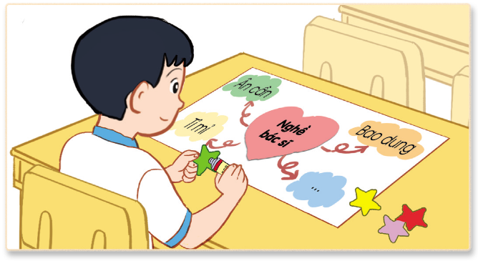
Thứ……ngày…..tháng…..năm…….
HOẠT ĐỘNG TRẢI NGHIỆM
Bài 18: NGHỀ YÊU THÍCH CỦA EM
3. Chia sẻ những đức tính của em có liện quan đến nghề yêu thích.
* Chuẩn bị: hồ dán, bút vẽ, hình ngôi sao, …
* Tiến hành:
- Quan sát sơ đồ tư duy những đức tính cần có của nghề yêu thích.
- Dán ngôi sao vào những đức tính mà em có.

Slide 4
Thứ……ngày…..tháng…..năm…….
HOẠT ĐỘNG TRẢI NGHIỆM
Bài 18: NGHỀ YÊU THÍCH CỦA EM
3. Chia sẻ những đức tính của em có liện quan đến nghề yêu thích.
* Nói về những đức tính của em liên quan đến nghề yêu thích.
- Trong những đức tính cần có của nghề em yêu thích, em đã có các đức tính nào?
- Những đức tính nào của nghề em yêu thích mà em chưa có?
- Em muốn rèn luyện để có những đức tính đó không? Vì sao?

Slide 5
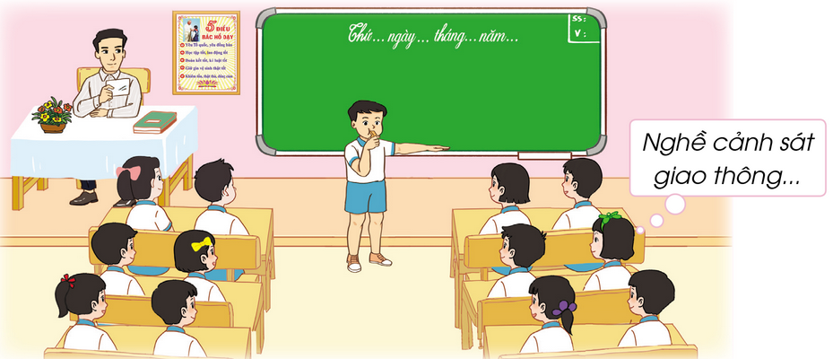
Thứ……ngày…..tháng…..năm…….
HOẠT ĐỘNG TRẢI NGHIỆM
Bài 18: NGHỀ YÊU THÍCH CỦA EM
4. Thực hành nghề yêu thích.
* Đóng vai thể hiện công việc đặc trưng và đức tính cần có của nghề yêu thích.
- Xác định nghề yêu thích mình sẽ đóng vai.
- Học sinh lần lượt thực hành đóng vai trước lớp thể hiện công việc đặc trưng và các đức tính cần có của nghề mình yêu thích.
- Các bạn dưới lớp quan sát và đoán xem bạn đang đóng vai nghề nào.
* Chia sẻ cảm nghĩ của em qua hoạt động đóng vai.

Slide 6



Slide 7

XIN CHÂN THÀNH CẢM ƠN
QUÝ THẦY CÔ GIÁO VÀ CÁC EM

